Slide 1
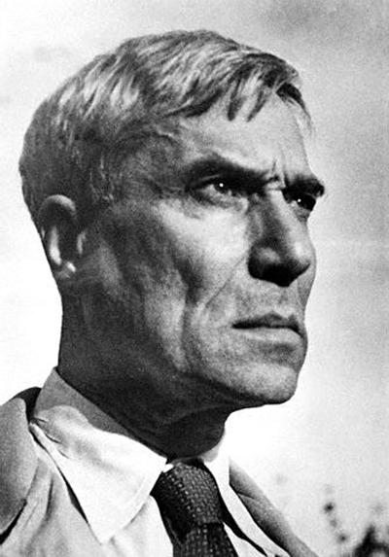
Тема урока:
Б.П. Пастернак. Роман «Доктор Живаго».Сюжет, герои.

Slide 2
Роман, в центре которого должна оказаться революционная эпоха, Пастернак начал писать ещё зимой 1917-1918 годов и не расставался с этим замыслом несколько десятилетий.
Судьба «Доктора Живаго» драматична: роман был закончен в 1955 году и отправлен в журнал «Новый мир», но был отвергнут, т.к. в нем усмотрели искаженное изображение революции и места интеллигенции по отношению к ней.

Slide 3
Роман, в центре которого должна оказаться революционная эпоха, Пастернак начал писать ещё зимой 1917-1918 годов и не расставался с этим замыслом несколько десятилетий.
Судьба «Доктора Живаго» драматична: роман был закончен в 1955 году и отправлен в журнал «Новый мир», но был отвергнут, т.к. в нем усмотрели искаженное изображение революции и места интеллигенции по отношению к ней.

Slide 4
Вся эта история подкосила писателя.
30 мая 1960 года Пастернака не стало. «Доктор Живаго» был опубликован на родине только в 1988 году, через 33 года после написания.
Почему же роман «Доктор Живаго» вызвал такую реакцию властей ?

Slide 5
Внешне повествование вполне традиционно: рассказывается о судьбе человека в эпоху революции. Но события романа даны через восприятие главного героя, это субъективное восприятие и составляет сюжет. Роман не вписывался в схемы социалистического реализма, предполагающего «активную жизненную позицию».
Судьба человека , по Пастернаку, не связана напрямую с исторической эпохой, в которую выпало жить. Главный герой романа Юрий Живаго не пытается бороться с обстоятельствами, но и не приспосабливается к ним, оставаясь собой при любых условиях, сохраняя свою точку зрения.

Slide 6
Внешне повествование вполне традиционно: рассказывается о судьбе человека в эпоху революции. Но события романа даны через восприятие главного героя, это субъективное восприятие и составляет сюжет. Роман не вписывался в схемы социалистического реализма, предполагающего «активную жизненную позицию».
Судьба человека , по Пастернаку, не связана напрямую с исторической эпохой, в которую выпало жить. Главный герой романа Юрий Живаго не пытается бороться с обстоятельствами, но и не приспосабливается к ним, оставаясь собой при любых условиях, сохраняя свою точку зрения.

Slide 7
Что происходит с Живаго в годы Гражданской войны
В Гражданскую войну Живаго попадает в партизанский отряд. Трагизм Пастернаком передается не через описание жестоких сражений, а через восприятие событий главным героем. Человеческая бойня нелепа. Единственное сражение, в котором принимает участие пленённый партизанами доктор, - доказательство этой нелепости. Ему приходится убивать тех, кого он считал своими. После войны Живаго возвращается в Москву и оказывается не ко двору новой власти. Он не способен приспосабливаться, изменять самому себе. Пастернак видит высшую ценность в человеке, его личности, его частной жизни. Единственно важная «соль земли» - бессмертная душа человека.

Slide 8
Чем привлекает герой романа Юрий Живаго?
Герой Пастернака, Юрий Живаго , привлекает открытостью, умением любить и ценить жизнь, незащищенностью, которая является признаком не безволия, а способностью к размышлению, сомнению. Герой – выражение нравственного идеала автора: он талантлив, умен, добр, он сохраняет свободу духа, он видит мир по-своему и не подстраивается ни под кого, он личность.

Slide 9
Роман «Доктор Живаго» состоит из 2-х частей: прозаической и поэтической. 16 частей романа повествуют о людях, событиях, большой истории, трагических судьбах Живаго, Тони, Лары и других героев. Здесь же показан многоплановый образ России в предреволюционные и послереволюционные годы. В последней , 17-ой части, весь этот обширный материал как будто заново повторяется, но на этот раз уже в поэзии.
Поэзия и проза в романе Б.Пастернака образуют единство, являются, по сути дела, новой жанровой формой.

